Slide 1
Муниципальное бюджетное образовательное учреждение
«Средняя общеобразовательная школа № 23
с углубленным изучением отдельных предметов»
Различаем облака
Секция «Окружающий мир»
Автор:
Павлина Мария Андреевна, 3-а класс
г. Дзержинск
2014 г.

Slide 2
Однажды, посмотрев на небо, я увидела облака. Я начала наблюдать за ними и заметила, что они не всегда одинаковые. Тогда захотела узнать, как образуются облака? Как их нужно различать и для чего? Когда я спросила об этом своих одноклассников, оказалось что им тоже хотелось бы об этом узнать.
Диаграмма анкетирования учащихся 3 «А» и 3 «Д» классов:

Slide 3
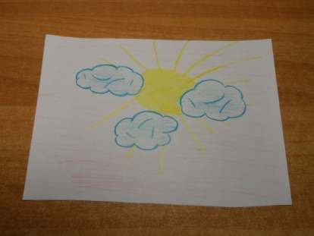
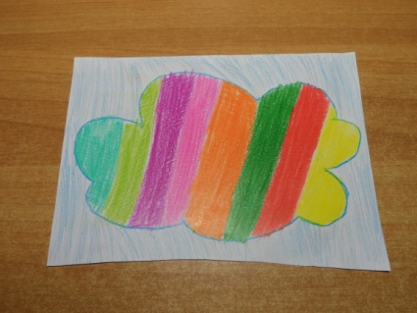
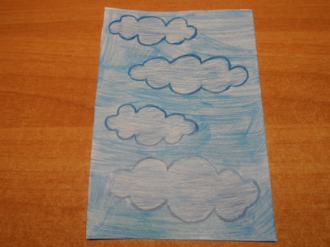
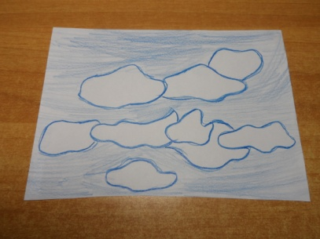
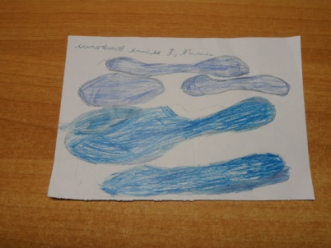
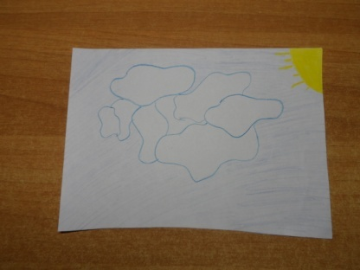
Результаты получились разные, с одной стороны, ребята практически, не знают виды облаков, а с другой – умеют их различать, поэтому, предложила своим одноклассникам нарисовать, как они себе представляют облака. Вот, что получилось:

Slide 4
Предмет исследования – небо.
Объект исследования – облака.
Цели исследования:
Собрать и изучить информацию об облаках.
Выяснить, как различают облака.
Узнать, как они образуются. Для чего люди изучают облака?
Выяснить, можно ли предсказывать погоду по облакам.
Можно ли в домашних условиях получить облачко.
План исследования:
1. Наблюдение за облаками.
2. Анкетирование среди сверстников «Что ты знаешь про облака».
3. Образование облаков.
4. Классификация облаков и их различия.
6.Определение погоды по облакам.
7. Опыты «Как получить облачко в домашних условиях»
8.Выводы исследования.
Методы исследования:
1.Наблюдения.
1.Разработка анкеты «Что ты знаешь об облаках».
2.Опрос при помощи анкетирования.
3.Обработка анкет.
4.Просмотр в энциклопедиях сведений об облаках.
5.Изучение и сбор информации по теме исследования в глобальной компьютерной сети Интернет.
6. Опыты.

Slide 5
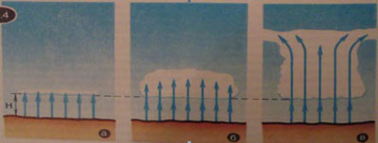
Так как же образуются облака?
Облака образуются там, где от земли поднимаются потоки теплого воздуха, несущего водяной пар.
Он попадает в воздух с поверхности водоёмов, а также с растений, испаряющих большое количество воды.
Облака - это скопления в атмосфере водяных капель и ледяных кристаллов, взвешенных в воздухе на большей или меньшей высоте.
Там, где температура атмосферы низкая, капли превращаются в лед.
Схема образования облака.

Slide 6
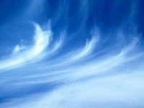
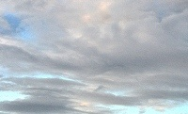
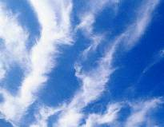
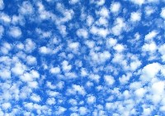
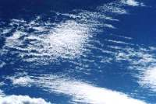
Классификация облаков и их различие
Облака верхнего яруса
Перистые облака
Перисто-слоистые облака
Перисто-кучевые
облака
Облака среднего яруса
Высококучевые облака
Высокослоистые облака

Slide 7
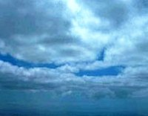
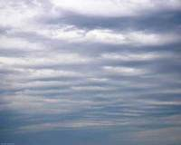
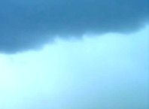
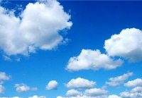
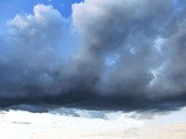
Облака нижнего яруса
Слоисто-кучевые
облака
Слоисто-дождевые
облака
Слоистые облака
Кучевые облака
Кучево-дождевые облака

Slide 8
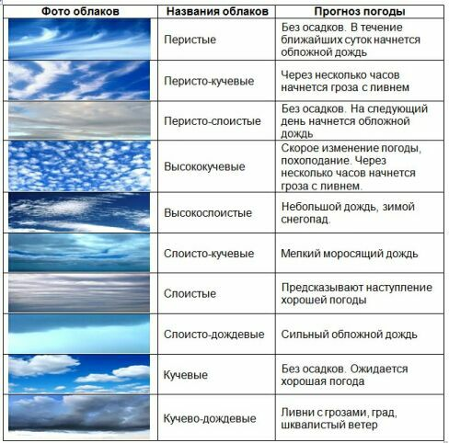
Определение погоды по облакам

Slide 9
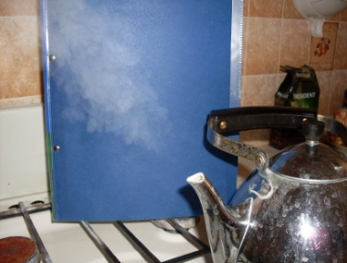
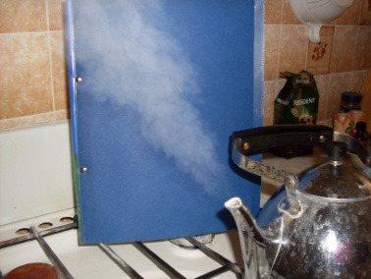
Можно долго смотреть на небо и любоваться облаками, но меня заинтересовали опыты по созданию облачков в домашних условиях.
Опыт 1.
Маленькое облако легко создать в домашних условиях: надо просто вскипятить чайник. Когда заструится пар, из него образуется комнатное облачко, которое отличается от настоящего только размером. Я провела опыт, и пронаблюдала как над носиком чайника, поднялось небольшое облачко. Конденсация начинается не у самого носика, а чуть выше, там где, горячий, влажный воздух, выходящий из него, соприкасается с более холодным воздухом кухни.

Slide 10
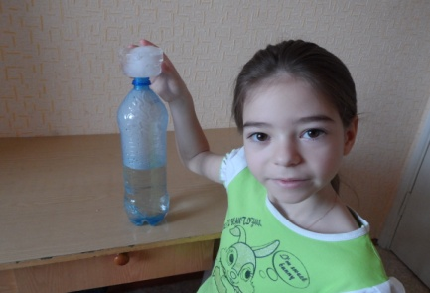
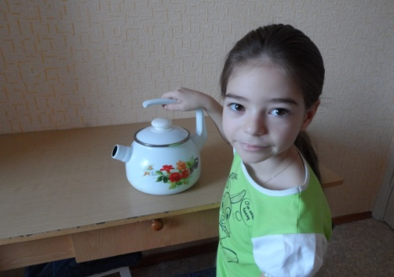
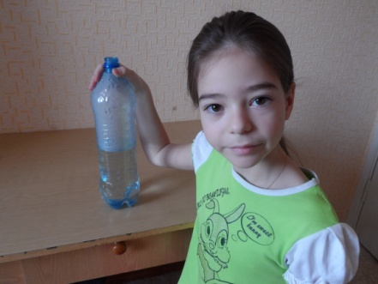
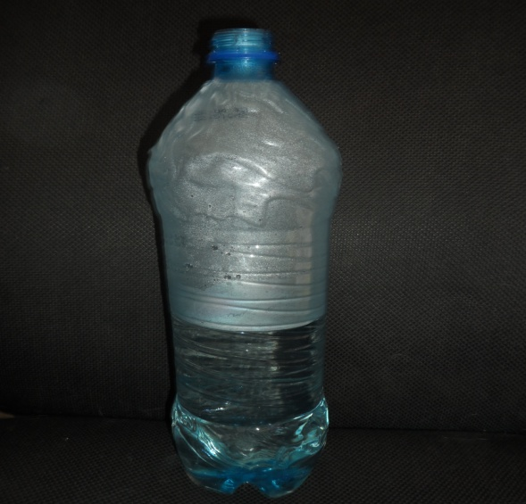
Опыт 2. Облачко в бутылке
Ход работы:
Вскипятили воду и налили ее в посуду.
Затем горячую воду мы перелили в чистую пластиковую бутылку. Дали ей спокойно постоять несколько секунд.
Вылили из бутылки примерно половину воды.
Поместили в горлышко бутылки кусок льда.
Установили бутылку на темном фоне.
Лед в горлышке бутылки охладил водяной пар и тем самым вызвал образование туманного облачка из крошечных капель воды.

Slide 11
Заключение
Облака играют большую роль в нашей жизни. От них зависит изменение климата. Дождь, снег, гроза – эти явления природы тесно связаны с облаками. Изучение строения и форм облаков, наблюдения за их жизнью важны для предсказания погоды, т.е. для жизнедеятельности человека.
Проведя эксперименты, я смогла создать в домашних условиях свое маленькое облачко и получить настоящий дождь. Я смогла убедиться в том, что облачко состоит из совсем крохотных капелек воды и мельчайших частиц.
Я научилась наблюдать, сравнивать, делать выводы, фантазировать, определять погоду по облакам и понимать природу, а самое главное – научилась видеть и ценить красоту, которая нас окружает нас.

Slide 12
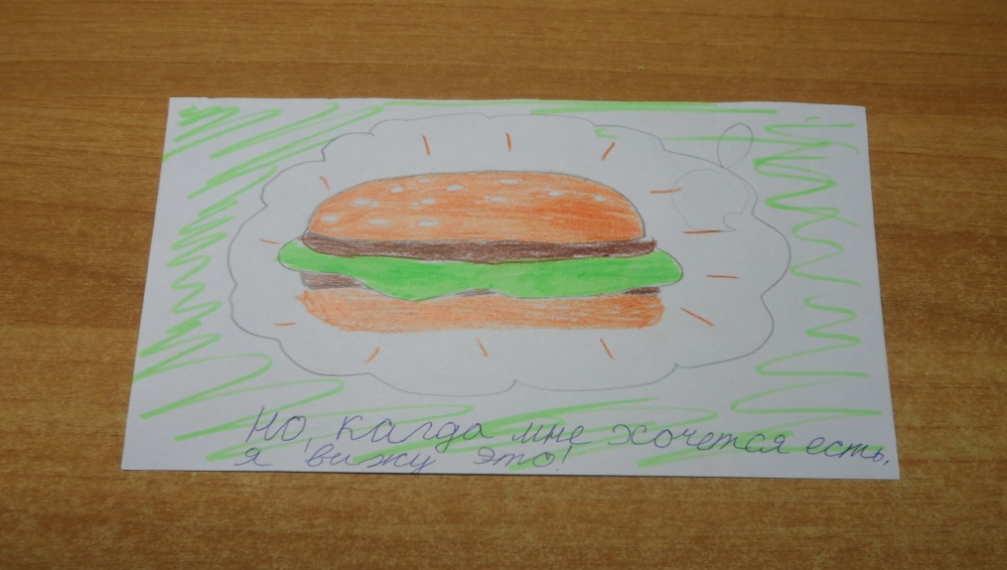
Благодарю за внимание

